Slide 1

Порядок и формы проведения государственной итоговой аттестации выпускников 9 классов в 2016- 2017 учебном году
РОДИТЕЛЬСКОЕ СОБРАНИЕ

Slide 2

Государственная итоговая
аттестация
(ГИА) – это основной вид
экзамена для выпускников
9 классов в средней школе
России.
Сдача ГИА необходима для перехода в 10 класс или поступления в учреждения среднего профессионального образования (колледжи и техникумы).

Slide 3

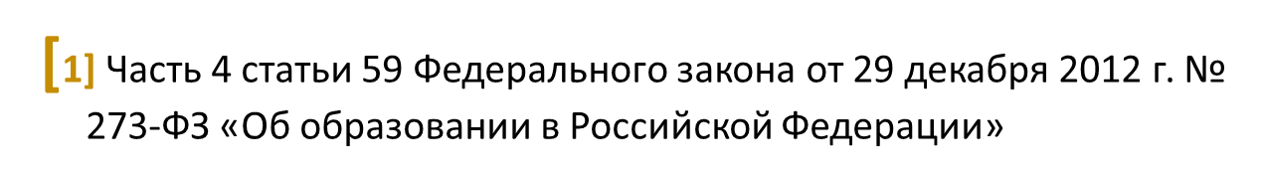
Государственная итоговая аттестация
ГИА проводится государственными экзаменационными комиссиями (далее – ГЭК) в целях определения соответствия результатов освоения обучающимися образовательных программ основного общего образования соответствующим требованиям федерального государственного образовательного стандарта основного общего образования[1].

Slide 4

Нормативные документы
по проведению ГИА-9 в форме основного государственного экзамена
Федеральный закон «Об образовании в Российской
Федерации» от 29 декабря 2012 года №273-ФЗ
( статьи 59, 60, 98)
Порядок проведения государственной итоговой
аттестации по образовательным программам
среднего общего образования, утвержденный
приказом Министерства образования и науки РФ
от 25.12.2013 г. №1394 с изменениями от
15.05.2014 № 528, от 30.07.2014 № 863, от 16.01.2015
№ 10, от 07.07.2015 № 692, от 03.12.2015 № 1401,
от 24.03.2016 № 305

Slide 5
Порядок проведения государственной итоговой аттестации по образовательным программам основного общего образования
Определяет
Организацию
Формы
Участников
Сроки

Slide 6
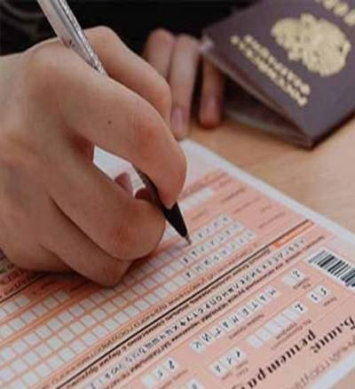
Участники ГИА
  К государственной итоговой
  аттестации допускаются
  обучающиеся IX классов,
  не имеющие академической задолженности и в полном объеме выполнившие учебный план или индивидуальный учебный план
  ( имеющие годовые отметки по всем учебным предметам учебного плана общеобразовательного учреждения за IX класс не ниже удовлетворительных ).

Slide 7

Участники ГИА
Решение о допуске к государственной итоговой аттестации принимается педагогическим советом образовательной организации и оформляется распорядительным актом школы не позднее 24 мая текущего года.

Slide 8
Государственная итоговая аттестация по программам основного общего образования в 2016-2017 учебном году включает в себя:
Обязательные экзамены
Русский язык
Математика

Slide 9
Экзамены по выбору
Литература
География
Физика
Химия
Биология
Обществознание
Информатика и ИКТ
Иностранный язык
История
Выбор двух предметов из указанного списка с 1 сентября 2015 года является обязательным.
Изменения утверждены приказом Минобрнауки России от 07.07.2015 N 692

Slide 10

Аттестат об основном общем образовании
В 2016-2017 учебном году основанием для получения аттестата об основном общем образовании является успешное прохождение ГИА-9 по четырем учебным предметам

Slide 11

Подача заявления
Заявление о выборе экзаменов и их количестве, подписанное родителями
(законными представителями),
подаётся лично обучающимися на основании документа, удостоверяющего их личность (паспорт),
не позднее 1 февраля 2017 года

Slide 12
Формы проведения ГИА по образовательным программам основного общего образования
ОГЭ основной государственный экзамен
с использованием контрольных измерительных материалов, представляющих собой комплексы заданий стандартизированной формы (далее – КИМ)
ГВЭ государственный выпускной экзамен
в виде письменных и устных экзаменов с использованием текстов, тем, заданий, билетов. Могут сдавать ГВЭ: Обучающиеся с ограниченными возможностями здоровья Обучающиеся дети-инвалиды и инвалиды Обучающиеся на дому Время экзамена увеличивается на 1,5 часа.

Slide 13

Для обучающихся с ограниченными возможностями здоровья, обучающихся детей-инвалидов и инвалидов, освоивших образовательные программы основного общего образования, количество сдаваемых экзаменов по их желанию сокращается до двух обязательных экзаменов по русскому языку и математике[2].
[2] (абзац введен Приказом Минобрнауки России от 24.03.2016 N 305)

Slide 14

Расписание экзаменов
Единое для всех расписание ГИА-9 и продолжительность экзаменов по каждому образовательному предмету ежегодно устанавливает соответствующий приказ Министерства образования и науки Российской Федерации.

Slide 15
Проект сроков проведения ГИА 2017
 | Основной этап
26 мая (пт) | иностранные языки
27 мая (сб) | иностранные языки
30 мая (вт) | русский язык
1 июня (чт) | история, биология, физика, литература
3 июня (пт) | информатика и ИКТ, физика
6 июня (вт) | математика
8 июня (чт) | обществознание, химия, информатика и ИКТ, география
19 июня (пн) | резерв: информатика и ИКТ, литература, история, биология, иностранные языки
20 июня (вт) | резерв: русский язык
21 июня (ср) | резерв: обществознание, химия, география, физика
22 июня (чт) | резерв: математика

Slide 16

Продолжительность основного государственного экзамена
180 мин (3 ч)
Физика
Обществознание
Биология
История
120 ( 2ч)
Иностранный язык
( на выполнение письменной части работы)
15 мин – время устного ответа
235 мин
( 3ч 55 мин)
Математика
Литература
Русский язык
120 мин (2 ч)
География
Химия
150 мин (2 ч 30мин)
Информатика и ИКТ

Slide 17
Продолжительность проведения государственной итоговой аттестации
В продолжительность экзаменов по учебным предметам не включается время, выделенное на подготовительные мероприятия (инструктаж обучающихся, вскрытие пакетов с экзаменационными материалами, заполнение регистрационных полей экзаменационной работы, настройка технических средств).

Slide 18
Порядок проведения государственной итоговой аттестации выпускников IХ классов
Государственные выпускные экзамены выпускники сдают в пунктах проведения экзаменов (ППЭ)
При проведении экзаменов в каждой аудитории присутствуют организаторы и независимый эксперт-наблюдатель.
Организаторы в аудитории осуществляют действия, задаваемые регламентом экзамена по конкретному предмету.
Проверка экзаменационных работ осуществляется централизовано РЦОИ.

Slide 19
Порядок проведения государственной итоговой аттестации выпускников IХ классов
ГИА начинается в 10.00. Участникам напоминают правила выполнения экзаменационной работы.
В присутствии участников ГИА вскрывают запечатанные пакеты с экзаменационными материалами.
Участники ГИА заполняют регистрационные поля бланков.
Организаторы объявляют о начале экзамена с указанием времени его окончания.
Участники ГИА приступают к выполнению заданий КИМов.
По окончании экзамена, в присутствии участников ГИА экзаменационные работы запечатывают.
Участники ГИА могут выходить из аудитории только по уважительной причине (в туалет, в медицинскую комнату) в сопровождении одного из организаторов, предварительно сдав бланки ГИА ответственному по аудитории.

Slide 20
Экзаменационная работа выполняется учениками самостоятельно, задавать какие-либо вопросы по содержанию работы не разрешается.
Во время проведения экзамена ученики не должны:
общаться друг с другом;
свободно перемещаться по аудитории и ППЭ без указания организаторов;
пользоваться мобильными телефонами, электронно-вычислительными устройствами и справочными материалами
( за исключением утвержденных дополнительных устройств и материалов).
При нарушении порядка проведения ГИА и отказе от его соблюдения организаторы удаляют участника ГИА с экзамена.
ГЭК принимает решение об аннулировании результатов ГИА обучающегося по соответствующему учебному предмету.

Slide 21


На экзаменах необходимо иметь при себе:
паспорт и ручку гелиевую;
по математике – линейку ;
по физике, химии – непрограммируемый калькулятор, который должен обеспечивать арифметические вычисления (сложение, вычитание, умножение, деление, извлечение корня) и вычисление тригонометрических функций (sin, cos, tg, ctg, arcsin, arcos, arctg).
по географии, биологии – линейку, непрограммируемый калькулятор;
Все остальное использовать на экзамене запрещено. В случае нарушения установленного порядка участник удаляется с экзамена.

Slide 22

Дополнительные материалы и оборудование, используемые на экзамене в 9-х классах
Математика: справочные материалы выдаются вместе с экзаменационными материалами.
Русский язык: орфографический словарь выдается организаторами.
География: географические атласы для 7, 8 и 9 классов выдаются организаторами.

Slide 23
Апелляция
Для обеспечения права на объективное оценивание участникам ГИА-9 предоставляется право подать в письменной форме апелляцию:
о нарушении установленного порядка проведения ГИА-9 ;
о несогласии с выставленными баллами.
Не рассматриваются апелляции:
по вопросам содержания и структуры заданий по учебным предметам;
по вопросам, связанным с нарушением участником ГИА-9 установленного порядка проведения ГИА-9;
по вопросам, связанным с неправильным оформлением участником ГИА-9 экзаменационной работы.

Slide 24
Апелляция
Апелляцию о нарушении установленного порядка проведения ГИА обучающийся подает в день проведения экзамена по соответствующему учебному предмету уполномоченному представителю ГЭК, не покидая ППЭ.
Апелляцию о несогласии с выставленными баллами обучающиеся подают непосредственно в конфликтную комиссию или в образовательную организацию, в которой они были допущены в установленном порядке к ГИА.
Апелляция о несогласии с выставленными баллами подается в течение двух рабочих дней со дня объявления результатов ГИА по соответствующему учебному предмету.

Slide 25
Апелляция
Для рассмотрения апелляций создается конфликтная комиссия.
При рассмотрении апелляции вместо участника ГИА-9 или вместе с ним могут присутствовать его родители (законные представители), которые должны иметь при себе документы, удостоверяющие личность.
При рассмотрении апелляции участника ГИА-9, которому не исполнилось 14 лет, должны присутствовать его родители (законные представители).
По желанию участника ГИА-9 его апелляция может быть рассмотрена без его присутствия.

Slide 26
Повторная аттестация
Повторно к сдаче ГИА по соответствующему учебному предмету в текущем году по решению ГЭК допускаются следующие обучающиеся:
получившие на ГИА неудовлетворительный результат не более чем по двум учебным предметам (из числа обязательных и предметов по выбору);
не явившиеся на экзамены по уважительным причинам (болезнь или иные обстоятельства, подтвержденные документально);
не завершившие выполнение экзаменационной работы по уважительным причинам (болезнь или иные обстоятельства, подтвержденные документально);
апелляция которых о нарушении установленного порядка проведения ГИА конфликтной комиссией была удовлетворена.

Slide 27
Повторный курс обучения
Обучающимся,
не завершившим основного общего образования,
не прошедшим ГИА или получившим на ГИА неудовлетворительные результаты более чем по двум учебным предметам,
либо получившим повторно неудовлетворительные результаты по двум учебным предметам на ГИА в дополнительные сроки, предоставляется право пройти ГИА по соответствующим учебным предметам не ранее 1 сентября 2017.

Slide 28

К повторной сдаче экзаменов не допускаются:
обучающиеся, удаленные с экзамена за нарушение установленного порядка проведения ГИА;
обучающиеся, результаты которых были аннулированы ГЭК за нарушение ими установленного порядка проведения ГИА.

Slide 29
Оценивание экзаменационных работ участников государственной итоговой аттестации
Полученные результаты в первичных баллах (сумма баллов за правильно выполненные задания экзаменационной работы) переводят в пятибалльную систему оценивания.

Slide 30
Шкала перевода баллов ГИА в оценки
Предмет | Максимальный балл | «2» | «3» | «4» | «5»
Русский язык | 39 | 0-14 | 15-24 | 25 — 33, из них не менее 4 баллов по критериям ГК1 — ГК4. Если по критериям ГК1-ГК4 учащийся набрал менее 4 баллов, выставляется отметка «3». | 34 — 39, из них не менее 6 баллов по критериям ГК1 — ГК4. Если по критериям ГК1-ГК4 учащийся набрал менее 6 баллов, выставляется отметка «4».﻿﻿
Математика | 38 | 0-7 | 8-15 | 16-22 | 23-38
Физика | 40 | 0-8 | 9-18 | 19-29 | 30-40﻿﻿
Химия | 34 | 0-8 | 9-17 | 18-26 | 27-34﻿﻿
Биология | 46 | 0-12 | 13-25 | 26-35 | 36-46﻿﻿
География | 32 | 0-11 | 12-19 | 20-26 | 27-32
Обществознание | 39 | 0-14 | 15-24 | 25-33 | 34-39﻿﻿
История России | 44 | 0-12 | 13-23 | 24-34 | 35-44﻿﻿
Литература | 23 | 0-6 | 7-13 | 14-18 | 19-23
Информатика и ИКТ | 22 | 0-4 | 5-11 | 12-17 | 18-22﻿﻿
Иностранные языки | 70 | 0-28 | 29-45 | 46-58 | 59-70﻿﻿

Slide 31

Особенности ГИА по отдельным учебным предметам
Русский язык
Экзамен по русскому языку требует выполнения заданий с выбором ответа, заданий с полным ответом, сочинения- рассуждения и изложения. Текст изложения ученики прослушивают из аудиозаписи на диске, который прилагается к КИМам.

Slide 32

Математика
Максимальное количество баллов, которое может получить экзаменуемый за выполнение всей экзаменационной работы, - 38 баллов:
за модуль «Алгебра» - 17 баллов,
за модуль «Геометрия» - 14 баллов,
за модуль «Реальная математика» -
7 баллов.
Из них не менее 3 баллов по модулю «Алгебра», не менее 2 баллов по модулю «Геометрия» и не менее 2 баллов по модулю «Реальная математика».

Slide 33



Slide 34
Подготовка к ГИА
С 30 августа 2016 года началась публикация
проектов демоверсий, спецификаций и кодификаторов контрольных измерительных материалов (КИМ) основного государственного экзамена 2017 года. Ознакомиться с ними можно на сайте ФИПИ в Разделе: « Демоверсии, спецификации, кодификаторы ОГЭ 2017 год», а также на сайте «Сдам ГИА» Дмитрия Гущина.

Slide 35
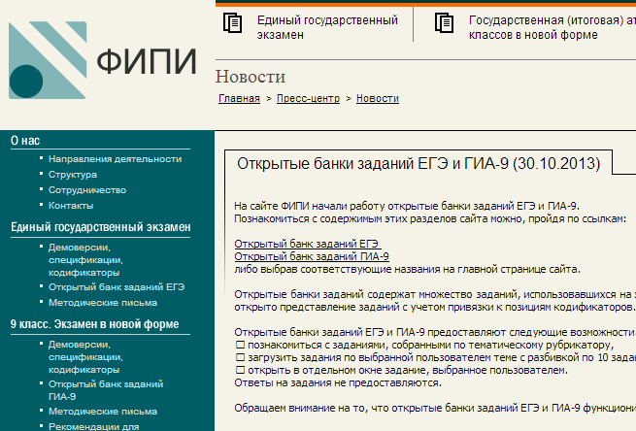
Открытый банк заданий ГИА-9
www.fipi.ru

Slide 36
Подготовка к ГИА
Важным и полезным ресурсом для выпускника основной школы является Открытый банк заданий ОГЭ на сайте ФИПИ. В Банке размещено большое количество заданий, используемых при составлении вариантов КИМ ОГЭ по всем учебным предметам. Для удобства использования задания сгруппированы по тематическим рубрикам. Готовиться к экзаменам можно по темам, особое внимание уделяя вызывающим затруднение разделам.
На сайте «Сдам ГИА» представлены как задания по отдельным темам, так и типовые варианты экзаменационных работ.

Slide 37
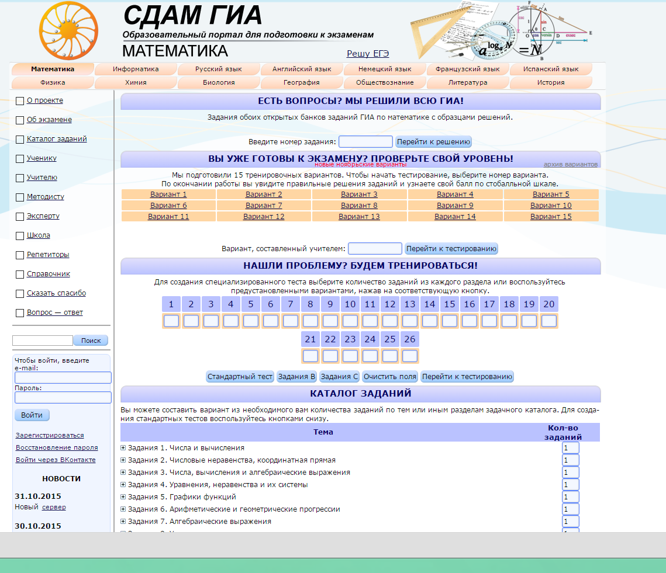

Slide 38

Информационные ресурсы по вопросам ОГЭ
www.gia.edu.ru – Интернет – портал информационной
поддержки ОГЭ
www.fipi.ru – Сайт Федерального института
педагогических измерений
https://edu.tatar.ru/nsav/page2313.htm– Сайт нашей школы

Slide 39
Федеральная служба по надзору в сфере образования и науки подготовила интерактивное анимационное приложение, рассказывающее о различных процедурах оценки качества образования: Всероссийских проверочных работах (ВПР), Национальных исследованиях качества образования (НИКО), итоговой аттестации в 9 классах (ГИА-9) и едином государственном экзамене (ЕГЭ).
Начать свое путешествие можно, зайдя на сайт выборбудущего.рф

Slide 40
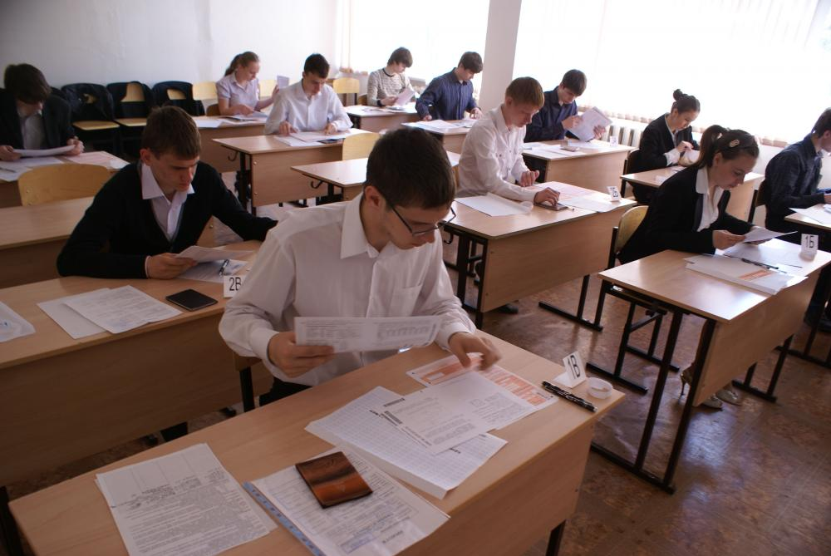
Удачи на экзаменах!

